Slide 1
Lecture de l’œuvre intégrale aux champs

Slide 2
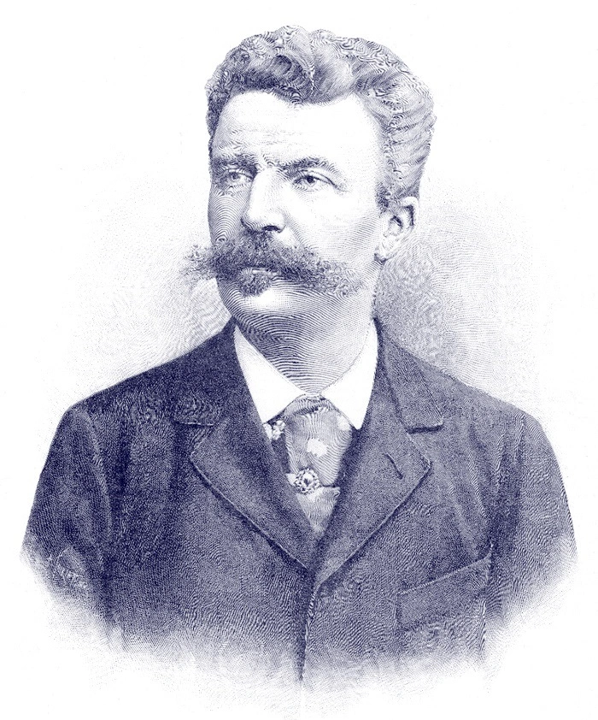
I- Auteur de la nouvelle :
Guy de Maupassant (1850 – 1893)Guy de Maupassant, né le 5 août 1850 au château de Miromesnil à Tourville-sur-Arques et mort le 6 juillet 1893 à Paris, est un écrivain français.Lié à Gustave Flaubert et à Émile Zola, il a marqué la littérature française par ses six romans, dont Une vie en 1883, Bel ami en 1885, Pierre et Jean en 1887-1888, mais surtout par ses nouvelles (plus de 300), parfois intitulées contes, comme Boule de Suif en 1880, les Contes de la bécasse en 1883 ou le Horla en 1887. Ces ouvres retiennent l'attention par leur force réaliste, la présence importante du fantastique et par le pessimisme qui s'en dégage le plus souvent mais aussi par la maîtrise stylistique.
La carrière littéraire de Guy de Maupassant se limite à une décennie - de 1880 à 1890 - avant qu'il ne sombre peu à peu dans la folie et ne meure à 43 ans. Reconnu de son vivant, Guy de Maupassant conserve un renom de premier plan, renouvelé encore par les nombreuses adaptations filmées de ses ouvres.
Guy de Maupassant (1850 – 1893)

Slide 3
II- Le courant littéraire : Le réalisme
2-1/ Définition
Le réalisme est un mouvement littéraire et artistique du XIXe siècle (vers 1850-1890) qui donna pour mission au roman et à la nouvelle d’exprimer le plus fidèlement possible la réalité, de peindre le réel sans l’idéaliser. Les histoires réelles sont privilégiées, les personnages ont des sentiments vraisemblables et le milieu ainsi que le physique des personnages sont évoqués avec minutie et objectivité.L’écrivain réaliste se tourne vers ce qui l’entoure : il est un observateur du réel, un peintre de son temps.L’écrivain réaliste préfère donc le réel au romanesque, et en conséquence, l’objectivité à la subjectivité. Les faits seront établis et décrits à partir de l’observation et d’une documentation précise.
En littérature, des écrivains comme Honoré de Balzac, Gustave Flaubert ou Guy de Maupassant se fondent sur une observation précise du monde dans lequel ils vivent, sans craindre de montrer ce qui peut paraître médiocre, laid ou vulgaire.
2-2/ Le réalisme dans la nouvelle « Aux champs » de Maupassant
Guy de Maupassant s’est appliqué à décrire fidèlement la société de son époque, aussi bien la classe bourgeoise que la vie des paysans normands. C’est ce milieu.

Slide 4
2-3/Repérage de tout ce qui contribue au réalisme dans le récit « Aux champs »
Réalisme des descriptions Le cadre spatial et temporel est réaliste : la campagne normande à la fin du 19ème siècle.
Description de la vie besogneuse des paysans : tous les jours se ressemblent et les deux familles sont unies dans la même misère.
Description d’une vie difficile : les deux familles vivent misérablement: Le lexique de la pauvreté est important : « chaumières, besognaient dur, terre inféconde, masure, vivait péniblement »...
Description d'une vie en plein air : « grouiller dans la poussière », « joues sales, cheveux blonds frisés et pommadés de terre »…
Description du menu quotidien : les familles sont décrites comme pauvres par le biais des repas : « vivait péniblement de soupe, de pommes de terre et de grand air », « pain molli dans l’eau où avait cuit les pommes de terre, un demi-chou et trois oignons », « Un peu de viande au pot-au-feu, le dimanche, était une fête pour tous », « tranches de pain qu’ils frottaient parcimonieusement avec un peu de beurre », l’évocation de la table « vernie par cinquante ans d’usage »…Les d’Hubières sont décrits comme riches : ils appartiennent à la noblesse (la particule « de » élidée), « la légère voiture », l’argent …Réalisme des dialogues
L’emploi du patois (le jargon des paysans) produit un effet de réalisme. Il montre le décalage entre les paysans et les d’Hubières et insiste sur le caractère peu éduqué des campagnards.
L’importance des scènes dialoguées pour accentuer l'impression d'authenticité et faire « entendre » les façons de parler des paysans, et le contraste avec les façons de parler des gens d'une catégorie sociale plus élevée

Slide 5
III- Le genre littéraire : La nouvelle réaliste
La nouvelle est un récit court, écrit en prose. Cependant, plus que sa longueur, c'est bien davantage la concision et l'efficacité de son écriture qui la caractérisent. En règle générale, les personnages d'une nouvelle sont peu nombreux et brièvement décrits. Son action est assez simple mais construite de façon à ménager un effet de surprise au dénouement : c'est ce que l'on appelle la chute.
Une nouvelle réaliste, est une nouvelle qui, comme l'indique son nom, se fonde sur la réalité.
Mettant en scène peu de personnages, mais fortement caractérisés, dans un cadre spatio-temporel délimité, elle est centrée sur un fragment de vie ou une anecdote. À la différence du conte merveilleux, elle est ancrée dans le réel.
En effet cette nouvelle cherche à raconter une histoire ou un fait dans toute sa vérité.

Slide 6
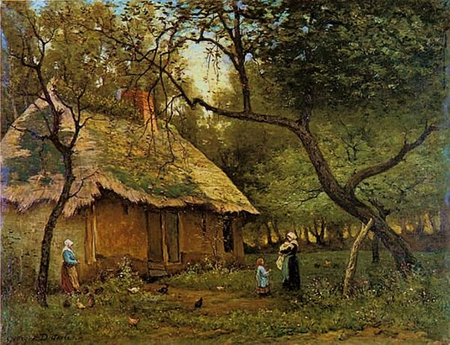
IV- Titre de la nouvelle : Aux champs
Les champs désignent les terres cultivées, la campagne par rapport à la ville ou à Paris.
Maupassant prend souvent comme cadre de ses histoires la campagne, et la campagne normande en particulier.
C’est pourquoi l’on peut regrouper ses récits en contes normands et en contes parisiens.
V- Date et lieu
Lieu où se déroule l’histoire : Le pays de Caux, (la Normandie), en France· Date de publication : parue pour la première fois le 31 octobre 1882 dans le journal Le Gaulois puis dans « Les contes de la bécasse », 1883

Slide 7
VI- Le schéma narratif de la nouvelle
1. Situation initiale : Le quotidien des deux familles de paysan
2. Elément perturbateur : L’arrivée des d’ Hubières
3. Péripéties (actions):
a. Visites répétées des d’ Hubières ou La prise de contact.
b. La première demande refusée ou La proposition refusée.
c. La deuxième demande acceptée ou L’acceptation.
d. Le départ de Jean.
e. Conflits entre les deux familles ou Dégradation des relations de voisinage.
4. Elément de résolution : Le retour de Jean
5. Situation finale : Le départ de Charlot.

Slide 8
VII- L’ordre du schéma narratif du récit
L’ordre du schéma narratif du récit :
a. Deux familles pauvres élèvent leurs enfants ensemble de la même façon.
b. Un couple riche sans enfant arrive et désire adopter un des enfants.
c. La première famille refuse, la seconde accepte. Grâce à l'argent de la famille riche, la seconde famille vit mieux tandis que la première s'enfonce dans l'indignation et la misère.
d. Devenu grand, Jean, le fils adopté revient chez ses parents : son allure et son niveau de vie sont bien différents de ceux de ses parents.
e. Charlot, le fils Tuvache, jaloux de son voisin regrette la décision de ses parents et quitte le foyer.

Slide 9
IIX- Statut du narrateur et point de vue utilisé dans cette nouvelle
Situation initiale
Le narrateur se contente de décrire la scène, c’est une pensée des personnages.
Donc, il s’agit d’une focalisation externe. Lors de l’arrivée des d’Hubières Le narrateur est toujours un narrateur témoin. Il décrit la scène, comme s’il se trouvait dans un coin de la pièce.
Mais là il sait tout des personnages, de leur pensée : c’est le point de vue omniscient, mélangé lorsque les personnages parlent au point de vue interne.
Situation finale
Le narrateur ne montre aucun sentiment des personnages.
On retourne en focalisation externe.

Slide 10
IX- Les thèmes :
l'adoption, la pauvreté, l'argent, la cupidité, l'avarice...
X- Registre de langue
Langage familier pour les Tuvache et Vallin, Langage courant pour les d’Hubières.
XI- Résumé
Deux familles pauvres, les Tuvache et les Vallin, vivent misérablement mais en bonne intelligence dans deux chaumières voisines . Un jour, M. et Mme d’ Hubières, qui n'ont pas d'enfant, veulent adopter moyennant finances, le plus jeune fils des Tuvache, Charlot. La mère refuse violemment cette proposition inhumaine à ses yeux. Le couple propose alors le contrat aux Vallin qui acceptent la rente en augmentant le tarif proposé au début par M. et Mme d’ Hubières. À la suite de cela, les deux familles (les Tuvache et les Vallin) ne se parlent plus. La mère Tuvache dénigre ses voisins et se présente comme une mère exemplaire, ce qui amène Charlot, son fils, à se sentir supérieur, car il n'a pas été vendu. Vingt ans plus tard, le fils Vallin, devenu un jeune homme riche, refait son apparition. Il entre dans la chaumière des Vallin et embrasse ses parents qui fêtent son retour. Le fils des Tuvache, jaloux, en veut tant à ses parents de ne pas l’avoir vendu qu’il les insulte avant de quitter la maisonnette.

Slide 11
par Nouhaila Oufaddoul

